Slide 1
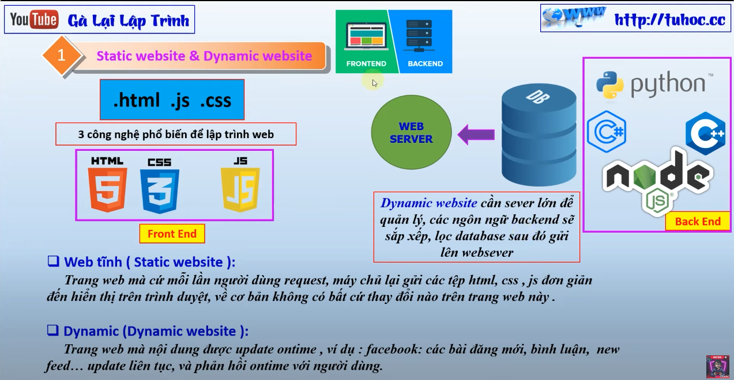

Slide 2
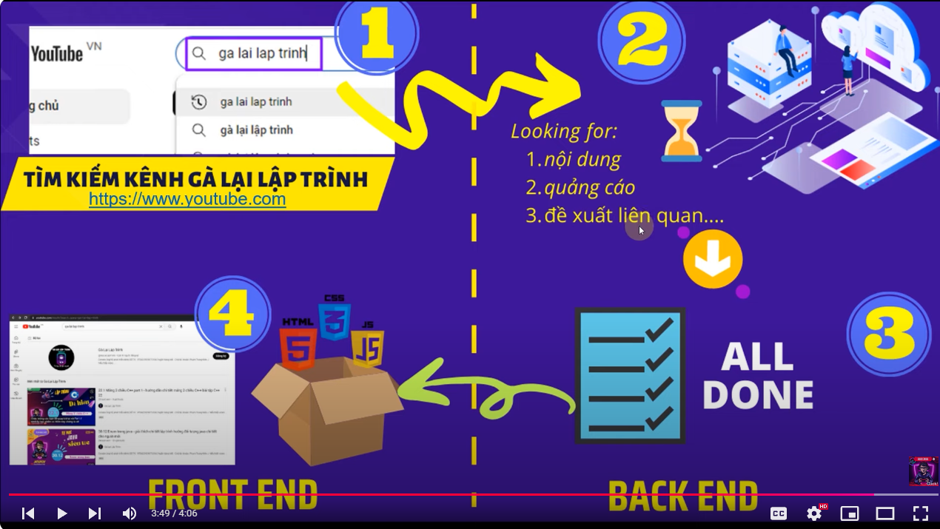

Slide 3
Vào trong html, code Form để thay đổi nút

